Slide 1



MÔN TIẾNG VIỆT LỚP 4

Slide 2


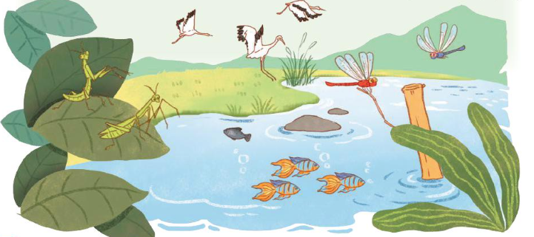
1. Mỗi từ in đậm trong đoạn văn dưới đây dùng để gọi con vật nào? Em có nhận xét gì về cách dùng những từ đó trong đoạn văn?
Nguyễn Thị Ái Quyên
Mùa xuân, ngày nào cũng là ngày hội. Muôn loài vật trên đồng lũ lượt kéo nhau đi. Những anh chuồn ớt đỏ thắm như ngọn lửa. Những cô chuồn chuồn kim nhịn ăn để thân hình mảnh dẻ, mắt to, mình nhỏ xíu, thướt tha bay lượn. Các chú bọ ngựa vung gươm tập múa võ trên những chiếc lá to. Các ả cánh cam diêm dúa, các chị cào cào xoè áo lụa đỏm dáng,... Đạo mạo như bác giang, bác dẽ cũng vui vẻ dạo chơi trên bờ đầm.
(Theo Xuân Quỳnh)
Thảo luận nhóm 4

Slide 3
PHIẾU BÀI TẬP
Hoàn thành phiếu bài tập
STT | Từ in đậm | Con vật
1
2
3
4
5
6

Slide 4
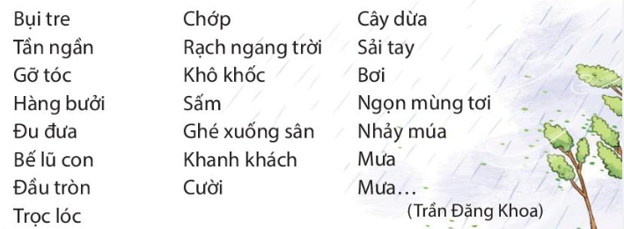
2. Tìm trong đoạn thơ dưới đây những từ ngữ chỉ hoạt động, đặc điểm của người được dùng để tả các vật hoặc hiện tượng tự nhiên.

Slide 5
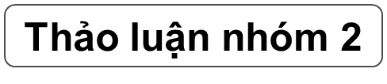
Hoàn thành Phiếu bài tập
STT | Vật, hiện tượng tự nhiên | Từ ngữ chỉ người hoặc đặc điểm, hoạt động của người
1
2
3
4
5
6

Slide 6


Nhân hóa là gọi hoặc kể, tả con vật, cây cối, đồ vật, hiện tượng tự nhiên,...bằng những từ ngữ vốn được dùng để gọi hoặc kể, tả người; làm cho chúng trở nên gần gũi, sinh động hơn.

Slide 7
Con vật
Bằng những từ ngữ vốn được dùng để gọi hoặc kể, tả người
Cây cối
Nhân hóa
Gọi, kể, tả
Đồ vật
Hiện tượng tự nhiên

Slide 8
3. Trong đoạn thơ dưới đây, những vật và hiện tượng tự nhiên nào được nhân hoá? Chúng được nhân hoá bằng cách nào?
N
Đồng làng vương chút heo may
Mầm cây tỉnh giấc, vườn đầy tiếng chim
Hạt mưa mải miết trốn tìm
Cây đào trước cửa lim dim mắt cười
Quất gom từng giọt nắng rơi
Làm thành quả – trăm mặt trời vàng mơ...
(Đỗ Quang Huỳnh)

Slide 9


4. Đặt 1-2 câu nói về con vật, cây cối, đồ vật….trong đó có sử dụng biện pháp nhân hoá.
Ví dụ: Cây chuối mẹ dang tay, vươn mình ôm lấy đàn con.

Slide 10

VẬN DỤNG
VẬN DỤNG

Slide 11



Gọi hoặc kể, tả về đồ vật, con vật hay hiện tượng thiên nhiên bằng những từ vốn để gọi hoặc kể, tả người.
Nhân hoá là gì?

Slide 12
Hãy đặt 1 câu có sử dụng biện pháp nhân hoá?

